Slide 1
Federico Dávila
Programación II
C #
Clase 25

Slide 2

Temas a Tratar
Métodos de extensión
  Definición
  Implementación

Slide 3

Definición de Métodos de Extensión
Permiten "agregar" métodos a los tipos existentes sin crear un nuevo tipo derivado, recompilar o modificar de otra manera el tipo original.
Son una clase especial de método estático, pero se les llama como si fueran métodos de instancia en el tipo extendido.
En el caso del código de cliente, no existe ninguna diferencia aparente entre llamar a un método de extensión y llamar a los métodos realmente definidos en un tipo.

Slide 4
Temas a Tratar
Métodos de extensión
  Definición
  Implementación

Slide 5
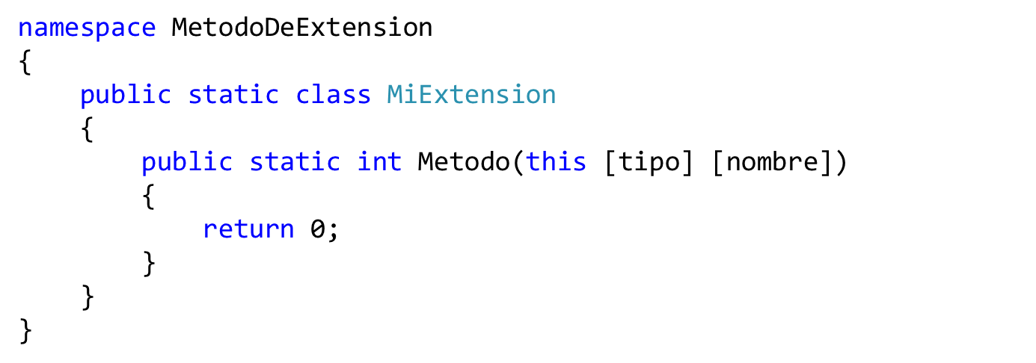
Implementación
Se definen como métodos estáticos, pero se les llama usando la sintaxis de método de instancia.

Slide 6
Implementación
El primer parámetro especifica en qué tipo funciona el método, y el parámetro está precedido del modificador this.
Los métodos de extensión únicamente se encuentran dentro del ámbito cuando el espacio de nombres se importa explícitamente en el código fuente con una directiva using.
Son válidos tanto para clases como para interfaces.

